Slide 1
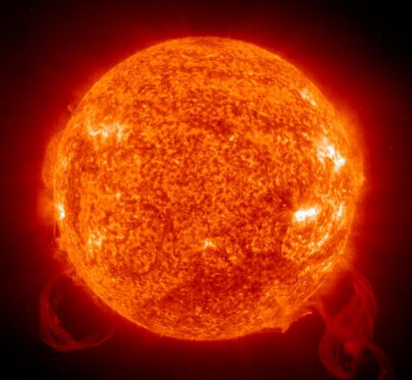
მზე
ნატო ცხადაძე

Slide 2
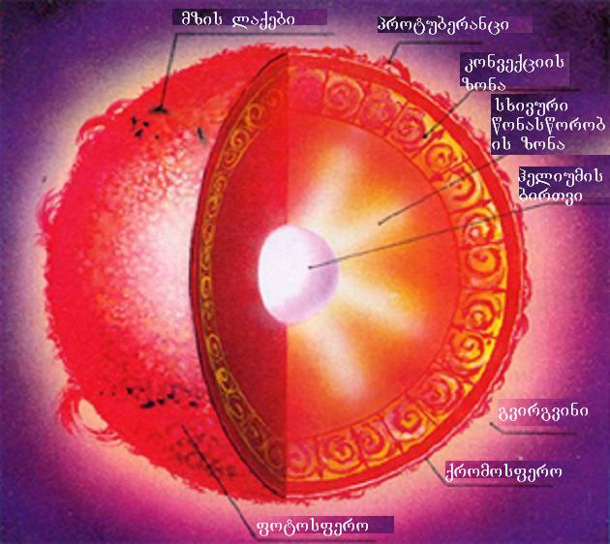

Slide 3
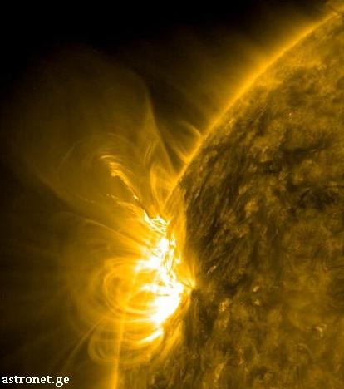
საშიში მზე

Slide 4
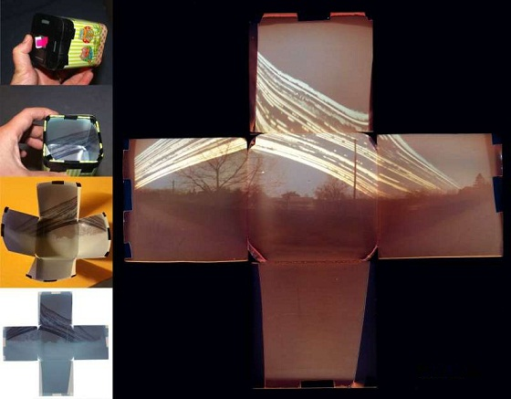
მზის დგომიდან თანაბარდღეობამდე კუბში

Slide 5
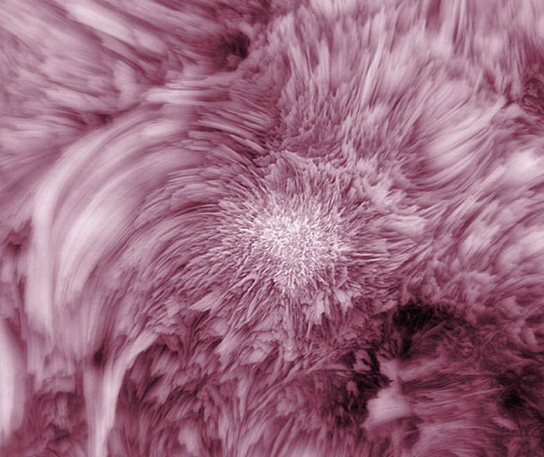
ეკლებიანი ყვავილი მზეზე

Slide 6
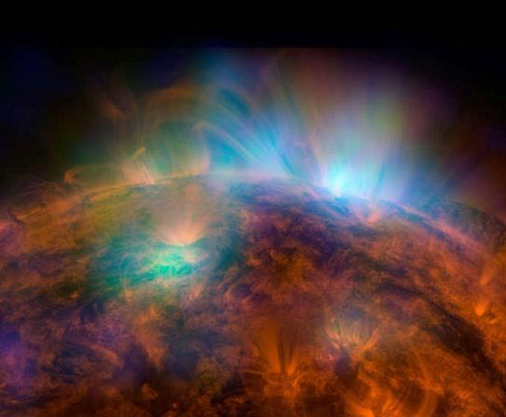
ნუსტარის თვალით დანახული მზე

Slide 7
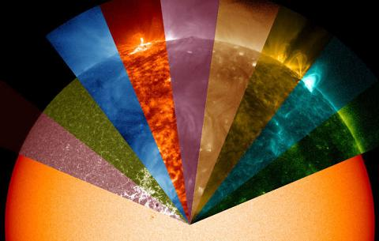
მბრუნავი მზე

Slide 8
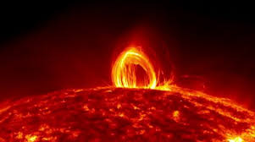
“წვიმა” მზეზე
წვიმა მზეზე შეიძლება დაკავშირებული იყოს:
მზიურ ანთებასთან.
გვირგვინიდან ამოტყორცნილ
მტვერთან.
მაგნიტური ველების რთულ
სტრუქტურულ წარმონაქმნებთან.

Slide 9
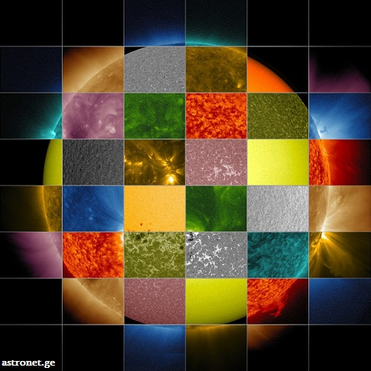
მზის ნამდვილი ფერები

Slide 10
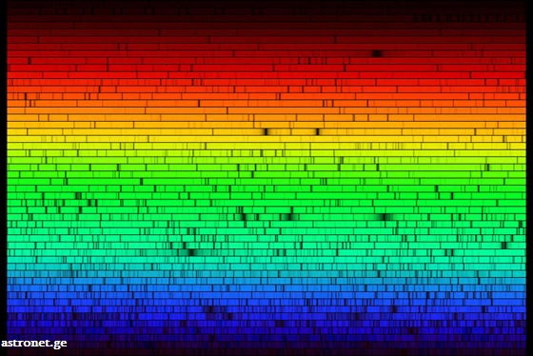
გმადლობთ ყურადღებისთვის

